Slide 1
透明传输问题
当 PPP 用在异步传输时，使用字节填充法。
当 PPP 用在同步传输链路时，采用零比特填充法。
同步传输：面向比特的传输，同步传输的单位是帧；同步传输收发双方始终统一、字符间传输同步无间隔。
异步传输：面向字节的传输，异步传输的单位是字符；异步传输效率低，高速链路开销大。

Slide 2
以太网采取的 2 种重要措施
(1) 采用较为灵活的无连接的工作方式。
不必先建立连接就可以直接发送数据。
对发送的数据帧不进行编号，也不要求对方发回确认。
提供不可靠的交付服务
尽最大努力的交付。
对有差错帧是否需要重传则由高层来决定。
同一时间只能允许一台计算机发送
以太网采用最简单的随机接入。
使用 CSMA/CD 协议减少冲突发生的概率。

Slide 3
以太网采取了两种重要的措施
(2) 发送的数据都使用曼彻斯特 (Manchester) 编码。
比特流
1
0
0
0
1
0
0
1
1
1
曼彻斯特
差分曼彻斯特
曼彻斯特编码缺点：所占的频带宽度比原始的基带信号增加了一倍。

Slide 4
问题2：A发送数据后，至少要在多少时间内收到数据才说明没有碰撞？
以太网的端到端往返时延 2τ 称为争用期，或碰撞窗口。
具体的争用期时间 = 51.2 μs。
1 km
B 在 A 信号到达前发送数据
A
碰撞
B
t = 0
t = τ − δ
t
t = τ
t = 2τ − δ
B 检测到发生碰撞
A 检测到发生碰撞

Slide 5
CSMA/CD 协议的要点
CSMA/CD (Carrier Sense Multiple Access with Collision Detection) ：载波监听多点接入 / 碰撞检测。
多点接入：说明这是总线型网络。许多计算机以多点接入的方式连接在一根总线上。
载波监听：即“边发送边监听”。不管在想要发送数据之前，还是在发送数据之中，每个站都必须不停地检测信道。
碰撞检测：适配器边发送数据，边检测信道上的信号电压的变化情况。电压摆动值超过一定的门限值时，就认为总线上至少有两个站同时在发送数据，表明产生了碰撞（或冲突）。

Slide 6
4. 时延 (delay 或 latency)
指数据（一个报文或分组，甚至比特）从网络（或链路）的一端传送到另一端所需的时间。
有时也称为延迟或迟延。
组成：
（1）发送时延
（2）传播时延
（3）处理时延
（4）排队时延

Slide 7
容易产生的错误概念
对于高速网络链路，我们提高的仅仅是数据的发送速率，而不是比特在链路上的传播速率。
提高数据的发送速率只是减小了数据的发送时延。
以下说法是错误的：
“在高速链路（或高带宽链路）上，比特会传送得更快些”。

Slide 8
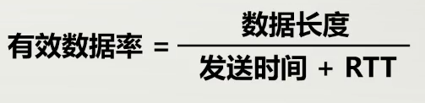
6. 往返时间 RTT (Round-Trip Time)
表示从发送方发送完数据，到发送方收到来自接收方的确认总共经历的时间。
结点 A
结点 B
t_{TA}
往返时间 RTT = 结点 A 到 B 的传播时延 t_{P}
+ 结点 B 处理和排队时延 t_{PQB}
+ 结点 B 发送时延 t_{TB}
+ 结点 B 到 A 的传播时延 t_{P}
= 2 x 传播时延 t_{P}
+ 结点 B 处理和排队时延 t_{PQB}
+ 结点 B 发送时延 t_{TB}
数据
成功发送的总时延
t_{P}
往返
时间
RTT
t_{PQB}
t_{TB}
确认
t_{P}

Slide 9


1.7.2 协议与划分层次
网络协议 (network protocol)，简称为协议，是为进行网络中的数据交换而建立的规则、标准或约定。
三个组成要素：
语法：数据与控制信息的结构或格式 。
语义：需要发出何种控制信息，完成何种动作以及做出何种响应。
同步：事件实现顺序的详细说明。
TCP connection req.
TCP connection reply.
get plan.pdf
< plan.pdf >
网络协议是计算机网络的不可缺少的组成部分。

Slide 10
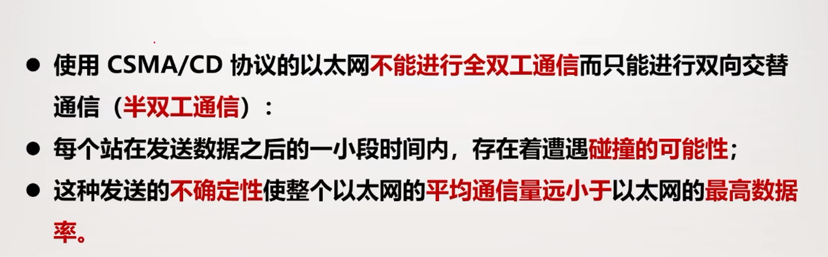
CSMA/CD 重要特性

Slide 11
星形以太网 10BASE-T
10
BASE
—
T
双绞线
基带
速率为 10 Mbit/s

Slide 12
参数 a 与利用率
要提高以太网的信道利用率，就必须减小 τ 与 T₀ 之比。
在以太网中定义了参数 a = 以太网单程端到端时延 τ 与帧的发送时间 T₀ 之比：
a → 0，表示一发生碰撞就立即可以检测出来， 并立即停止发送，因而信道利用率很高。
a 越大，表明争用期所占的比例增大，每发生一次碰撞就浪费许多信道资源，使得信道利用率明显降低。

Slide 13
无效的 MAC 帧
数据字段的长度与长度字段的值不一致；
帧的长度不是整数个字节；
用收到的帧检验序列 FCS 查出有差错；
数据字段的长度不在 46 ~ 1500 字节之间。
有效的 MAC 帧长度为 64 ~ 1518 字节之间。
对于检查出的无效 MAC 帧就简单地丢弃。
以太网不负责重传丢弃的帧。

Slide 14
网桥与以太网交换机
网桥
工作在数据链路层。
交换机
工作在数据链路层。
根据 MAC 帧的目的地址对收到的帧进行转发和过滤。或者转发，或者丢弃。
可明显地提高以太网的性能。
多端口的网桥。

Slide 15

1. 以太网交换机的特点
以太网交换机
集线器
集线器
碰撞域
碰撞域
集线器
碰撞域
以太网交换机的每个接口都是一个碰撞域

Slide 16
半双工方式工作的吉比特以太网
半双工时采用 CSMA/CD，必须进行碰撞检测。
为保持 64 字节最小帧长度，以及 100 米的网段的最大长度，增加了 2 个功能：
载波延伸 (carrier extension)
分组突发 (packet bursting)
注意：全双工方式工作的吉比特以太网不使用载波延伸和分组突发。

Slide 17
虚电路服务与数据报服务的对比
对比的方面 | 虚电路服务 | 数据报服务
思路 | 可靠通信应当由网络来保证 | 可靠通信应当由用户主机来保证
连接的建立 | 必须有 | 不需要
终点地址 | 仅在连接建立阶段使用，每个分组使用短的虚电路号 | 每个分组都有终点的完整地址
分组的转发 | 属于同一条虚电路的分组均按照同一路由进行转发 | 每个分组独立选择路由进行转发
当结点出故障时 | 所有通过出故障的结点的虚电路均不能工作 | 出故障的结点可能会丢失分组，一些路由可能会发生变化
分组的顺序 | 总是按发送顺序到达终点 | 到达终点时不一定按发送顺序
端到端的差错处理和流量控制 | 可以由网络负责，也可以由用户主机负责 | 由用户主机负责

Slide 18
4.2.2 IP 数据报的格式
IP 数据报由首部和数据两部分组成
位
0
4
8
16
19
24
31
版 本
首部长度
区 分 服 务
总 长 度
固
定
部
分
标 识
标志
片 偏 移
首
部
生 存 时 间
协 议
首 部 检 验 和
源 地 址
目 的 地 址
可变
部分
可 选 字 段 （长 度 可 变）
填 充
数 据 部 分
首 部
数 据 部 分
IP 数据报
发送在前

Slide 19
【例4-1】 IP 数据报分片
DF=0
数据部分共 3800 字节
需分片的
数据报
偏移 = 0/8
= 0
首部
字节 0
1480
2960
3799
MF=1
MF=1
MF=0
首部 1
首部 2
首部 3
字节 0
1479
1480
2959
2960
3799
数据报片 1
数据报片 2
数据报片 3
偏移 = 0/8 = 0
偏移 = 1480/8 = 185
偏移 = 2960/8 = 370

Slide 20
IP协议功能及报头字段总结
网络层基本功能：
支持多跳寻路将IP数据报送达目的端：目的IP地址
表明发送端身份：源IP地址
根据IP头部协议类型，提交给不同上层协议处理：协议
其他相关问题
数据报长度大于传输链路的MTU问题，通过分片机制解决：标识、标志、片偏移
防止循环转发浪费网络资源（路由错误、设备故障…），通过条数限制解决：生存时间TTL
IP报头错误导致无效传输，通过首部校验机制解决：首部校验和

Slide 21
IP 地址采用 2 级结构
2 级结构
2 个字段：网络号和主机号
IP 地址 ::= { <网络号>, <主机号>}
IP地址在整个互联网范围内是唯一的。
IP 地址指明了连接到某个网络上的一个主机
32 位
网络号的位数 n 是多少？
网络号
( net-id)
主机号
(host-id)
n 位
(32-n) 位
Notes:
早期采用2级结构：网络号+主机号

Slide 22
2. 分类的 IP 地址
A 类地址
0
net-id
8 位
host-id
24 位
单播地址
1
B 类地址
0
net-id
16 位
host-id
16 位
C 类地址
1 1 0
net-id
24 位
host-id
8 位
D 类地址
1 1 1 0
多 播 地 址
E 类地址
1 1 1 1
保 留 为 今 后 使 用
Notes:
A B C D类地址，最常用C类地址。
注意缺点：利用率不高

Slide 23
网络地址 = (二进制的 IP 地址) AND (地址掩码)
【例】已知 IP 地址是 128.14.35.7/20。求网络地址。
(a) 点分十进制 IP 地址
128 . 14 .
35 . 7
(b) 二进制 IP 地址
1 0 0 0 0 0 0 0 0 0 0 0 1 1 1 0 0 0 1 0 0 0 1 1 0 0 0 0 0 1 1 1
(c) 地址掩码是 255.255.224.0
1 1 1 1 1 1 1 1 1 1 1 1 1 1 1 1 1 1 1 1 0 0 0 0
0 0 0 0 0 0 0 0
(d) IP 地址与地址掩码按位 AND
1 0 0 0 0 0 0 0 0 0 0 0 1 1 1 0 0 0 1 0 0 0 0 0
0 0 0 0 0 0 0 0
(e) 网络地址（点分十进制）
128 . 14 .
32 . 0
Notes:
必须掌握这个计算。

Slide 24
100BASE-T 以太网的特点
可在全双工方式下工作而无冲突发生。
在全双工方式下工作时，不使用 CSMA/CD 协议。
使用 IEEE 802.3 协议规定的 MAC 帧格式。
保持最短帧长不变，但将一个网段的最大电缆长度减小到 100 米。
帧间时间间隔从原来的 9.6 μs 改为现在的 0.96 μs。

Slide 25
4.2.3 IP 地址与 MAC 地址
IP 地址
虚拟地址、软件地址、逻辑地址。
MAC 地址
固化在网卡上的 ROM 中。
硬件地址、物理地址。
数据链路层使用。
网络层和以上各层使用。
放在 IP 数据报的首部。
放在 MAC 帧的首部。

Slide 26
ARP 高速缓存 (ARP cache)
ARP 高速缓存 (ARP cache)：
存放 IP 地址到 MAC 地址的映射表。
映射表动态更新（新增或超时删除）。
映射表
< IP 地址；MAC 地址；生存时间 (Age)；类型等 >
IP 地址 | MAC 地址 | 生存时间 (Age) | 类型 | 其他
10.4.9.2 | 0030.7131.abfc | 00:08:55 | Dynamic
10.4.9.1 | 0000.0c07.ac24 | 00:02:55 | Dynamic
10.4.9.99 | 0007.ebea.44d0 | 00:06:12 | Dynamic
超过生存时间的项目都从高速缓存中删除，以适应网络适配器变化。

Slide 27
4.4 网际控制报文协议 ICMP
ICMP (Internet Control Message Protocol) 允许主机或路由器报告差错情况和提供有关异常情况的报告。
ICMP 是互联网的标准协议。
但 ICMP 不是高层协议，而是 IP 层的协议。
各种应用层协议
应用层
(HTTP, FTP, SMTP 等)
运输层
TCP, UDP
ICMP
IG MP
网络层
（网际层）
IP
ARP
网络接口层
与各种网络接口
物理硬件

Slide 28
不应发送 ICMP 差错报告报文的几种情况
对 ICMP 差错报告报文不再发送 ICMP 差错报告报文。
对第一个分片的数据报片的所有后续数据报片都不发送 ICMP 差错报告报文。
对具有多播地址的数据报都不发送 ICMP 差错报告报文。
对具有特殊地址（如127.0.0.0 或 0.0.0.0）的数据报不发送 ICMP 差错报告报文。

Slide 29
位
0
4
12
16
24
31
版本
通信量类
流标号
有效载荷长度
下一个首部
跳数限制
源地址
IPv6 的
基本首部
（40 B）
（128位）
目的地址
（128位）
下一个首部(next header)—— 8 位。相当于 IPv4 的协议字段或可选字段。用来指示IPv6头部之后紧跟的是哪种类型的头部，无论是另一个扩展头部还是上层协议（如TCP、UDP等）的头部

Slide 30
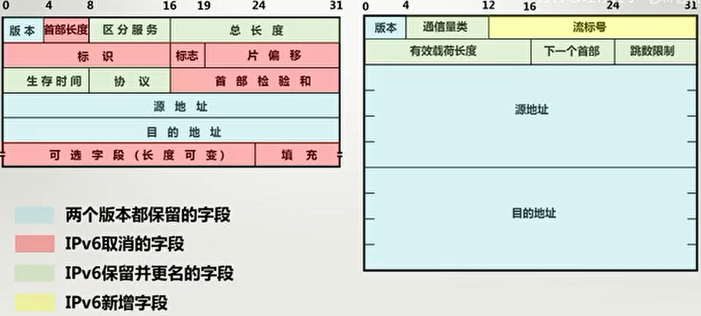

Slide 31
冒号十六进制记法
在 IPv6 中，每个地址占 128 位，地址空间大于 3.4 × 10³⁸ 。
使用冒号十六进制记法(colon hexadecimal notation, 简写为 colon hex)： 16 位的值用十六进制值表示，各值之间用冒号分隔。
8
8
点分十进制数记法：
104.230.140.100.255.255.255.255.0.0.17.128.150.10.255.255
8
8
冒号十六进制记法：
68E6:8C64:FFFF:FFFF:0000:1180:960A:FFFF
冒号十六进制记法：
68E6:8C64:FFFF:FFFF:0:1180:960A:FFFF
两个技术：零压缩，点分十进制记法的后缀。

Slide 32
零压缩
零压缩 (zero compression)：一串连续的零可以用一对冒号取代。
FF05:0:0:0:0:0:0:B3
FF05::B3
可压缩为：
0:0:0:0:0:0:128.10.2.1
::128.10.2.1
1080:0:0:0:8:800:200C:417A
1080::8:800:200C:417A
FF01:0:0:0:0:0:0:101（多播地址）
FF01::101
0:0:0:0:0:0:0:1（环回地址）
::1
0:0:0:0:0:0:0:0（未指明地址）
::
注意：在任一地址中，只能使用一次零压缩。

Slide 33
4.5.3 从 IPv4 向 IPv6 过渡
方法：逐步演进，向后兼容。
向后兼容：IPv6 系统必须能够接收和转发 IPv4 分组，并且能够为 IPv4 分组选择路由。
两种过渡策略：
使用双协议栈
使用隧道技术

Slide 34
4.3.2 最长前缀匹配
使用 CIDR 时，在查找转发表时可能会得到不止一个匹配结果。
最长前缀匹配 (longest-prefix matching) 原则：选择前缀最长的一个作为匹配的前缀。
网络前缀越长，其地址块就越小，因而路由就越具体。
把前缀最长的排在转发表的第 1 行。

Slide 35
各层完成的主要功能
差错控制：使相应层次对等方的通信更加可靠。
流量控制：发送端的发送速率必须使接收端来得及接收，不要太快。
分段和重装：发送端将要发送的数据块划分为更小的单位，在接收端将其还原。
复用和分用：发送端几个高层会话复用一条低层的连接，在接收端再进行分用。
连接建立和释放：交换数据前先建立一条逻辑连接，数据传送结束后释放连接。

Slide 36
1.7.3 具有五层协议的体系结构
OSI 的七层协议体系结构
TCP/IP 的四层协议体系结构
五层协议的体系结构
7
6
5
4
3
2
1
5
4
3
2
1
应用层
4 应用层
表示层
(各种应用层协议，如
DNS, HTTP, SMTP 等)
应用层
会话层
运输层
3 运输层 (TCP 或 UDP)
运输层
网络层
2 网际层 IP
网络层
数据链路层
1 网络接口层
数据链路层
物理层
（这一层并没有具体内容）
物理层
(a)
(b)
(c)

Slide 37
各层的主要功能
5
4
3
2
1
任务：实现比特（0 或 1）的传输。
确定连接电缆的插头应当有多少根引脚，以及各引脚应如何连接。
注意：传递信息所利用的一些物理媒体，如双绞线、同轴电缆、光缆、无线信道等，并不在物理层协议之内，而是在物理层协议的下面。
应用层
运输层
网络层
数据链路层
物理层

Slide 38
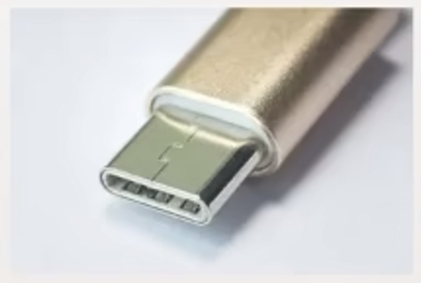
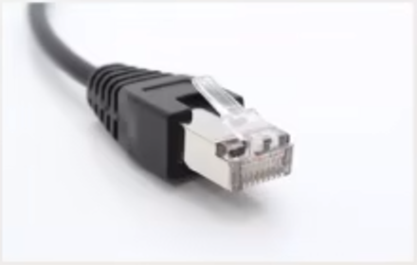
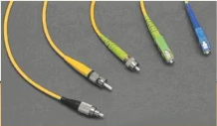
物理层的主要任务
主要任务：确定与传输媒体的接口的一些特性。4 个特性：
机械特性：指明接口所用接线器的形状和尺寸、引线数目和排列、固定和锁定装置等。
电气特性：指明在接口电缆的各条线上出现的电压的范围、传输速率等。
功能特性：指明某条线上出现的某一电平的电压的意义。
过程特性：指明对于不同功能的各种可能事件的出现顺序。

Slide 39
1. 速率
最重要的一个性能指标。
指的是数据的传送速率，也称为数据率 (data rate) 或比特率 (bit rate)，指理想状态下，一定时间内网络信道能通过的最大数据量。
单位：bit/s，或 kbit/s、Mbit/s、 Gbit/s 等。
例如 4 × 10¹⁰ bit/s 的数据率就记为 40 Gbit/s。
速率往往是指额定速率或标称速率，非实际运行速率。
千 = K = 2¹⁰ = 1024，兆 = M = 2²⁰ = 1024 K，吉 = G = 2³⁰ = 1024 M
1 字节 (Byte) = 8 比特 (bit）
1Kbit/s = 10³bit/s 1Mbit/s = 10⁶bit/s 1Gbit/s = 10⁹bit/s

Slide 40
(2) 信噪比
实际上信道不是理想的
噪声存在与所有电子设备和通信信道中
信噪比就是信号的平均功率和噪声的平均功率之比。常记为 S/N，并用分贝 (dB) 作为度量单位。即：
例如：当 S/N =10 时，信噪比为10dB，而当 S/N =1000 时，信噪比为30dB。
信噪比(dB) = 10 log₁₀(S/N) (dB)

Slide 41
香农公式
信道的极限信息传输速率 C 可表达为：
C = W log₂(1+S/N) (bit/s)
其中：
W 信道的带宽 (Hz)；
S 为信道内所传信号的平均功率；
N 为信道内部的高斯噪声功率。
香农公式表明：信道的带宽或信道中的信噪比越大，则信息的极限传输速率就越高。
香农公式的意义在于：只要信息传输速率低于信道的极限信息传输速率，就一定可以找到某种办法来实现无差错的传输。

Slide 42
(1) 信道能够通过的频率范围
具体的信道所能通过的频率范围总是有限的。信号中的许多高频分量往往不能通过信道。
码间串扰：接收端收到的信号波形失去了码元之间的清晰界限。
奈氏准则：
码元传输的最高速率 = 2W （码元/秒）
在带宽为 W (Hz) 的低通信道中，若不考虑噪声影响，则码元传输的最高速率是 2W (码元/秒)。传输速率超过此上限，就会出现严重的码间串扰的问题，使接收端对码元的判决（即识别）成为不可能。

Slide 43
分组交换的优点
优点 | 所采用的手段
高效 | 在分组传输的过程中动态分配传输带宽，对通信链路是逐段占用。
灵活 | 为每一个分组独立地选择最合适的转发路由。
迅速 | 以分组作为传送单位，可以不先建立连接就能向其他主机发送分组。
可靠 | 保证可靠性的网络协议；分布式多路由的分组交换网，使网络有很好的生存性。

